Slide 1
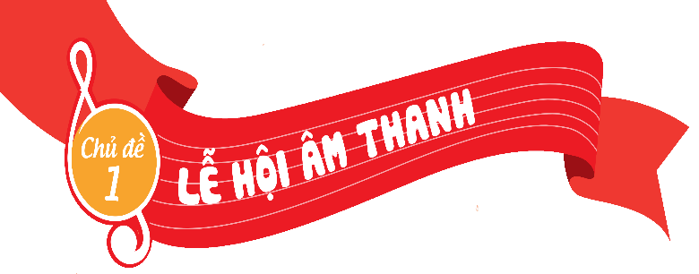


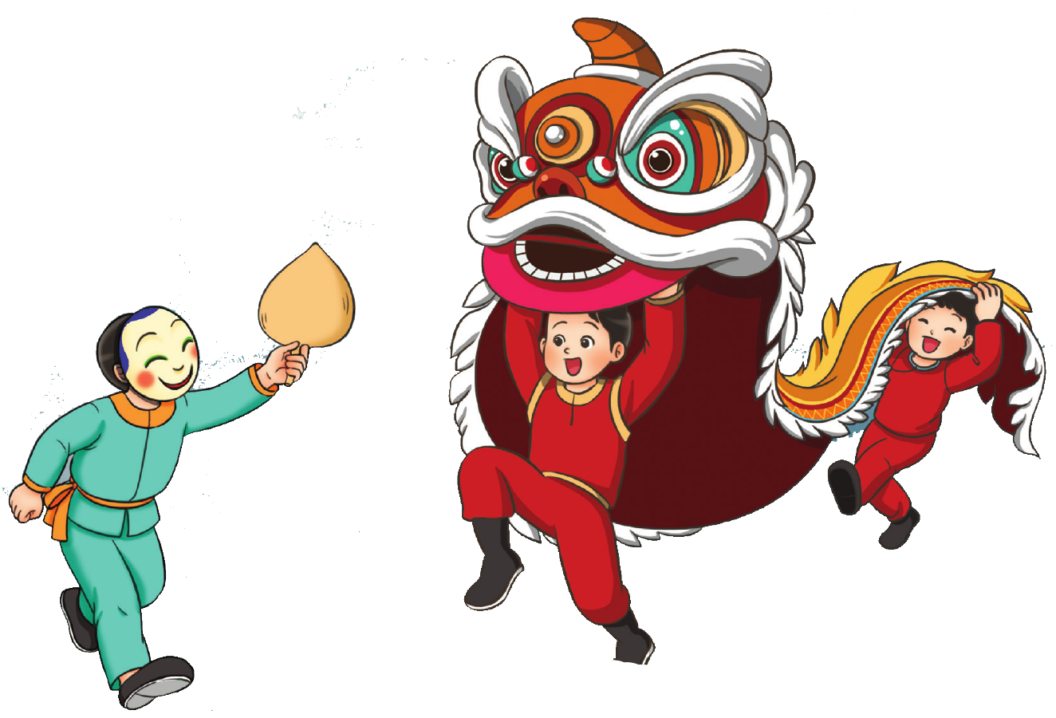


TIẾT 1
TIẾT 1
HỌC HÁT BÀI: MÚA LÂN
Nhạc và lời: Y Vân- Phùng Sửu
HỌC HÁT BÀI: MÚA LÂN
Nhạc và lời: Y Vân- Phùng Sửu
Giáo viên: Đỗ Thị Tuyết Na
Trường: Tiểu học Quang Trung

Slide 2
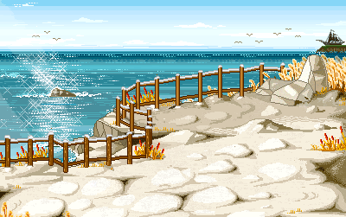

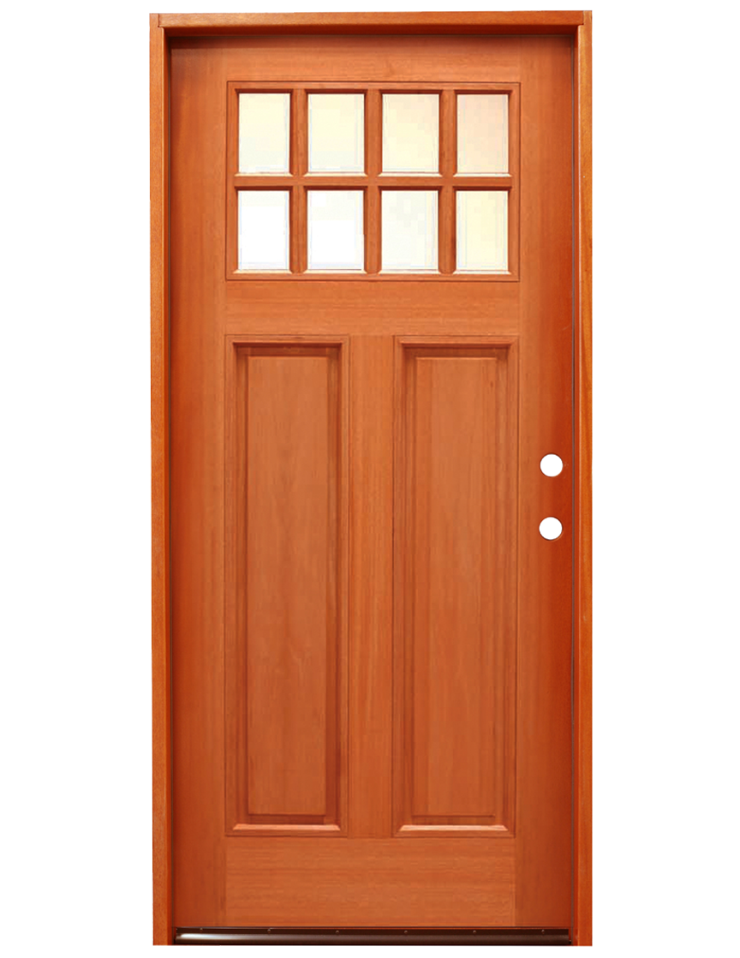









Chào mừng quý thầy cô và các em học sinh đến với tiết âm nhạc

Slide 3




Chuẩn bị đồ dùng học tập

Slide 4
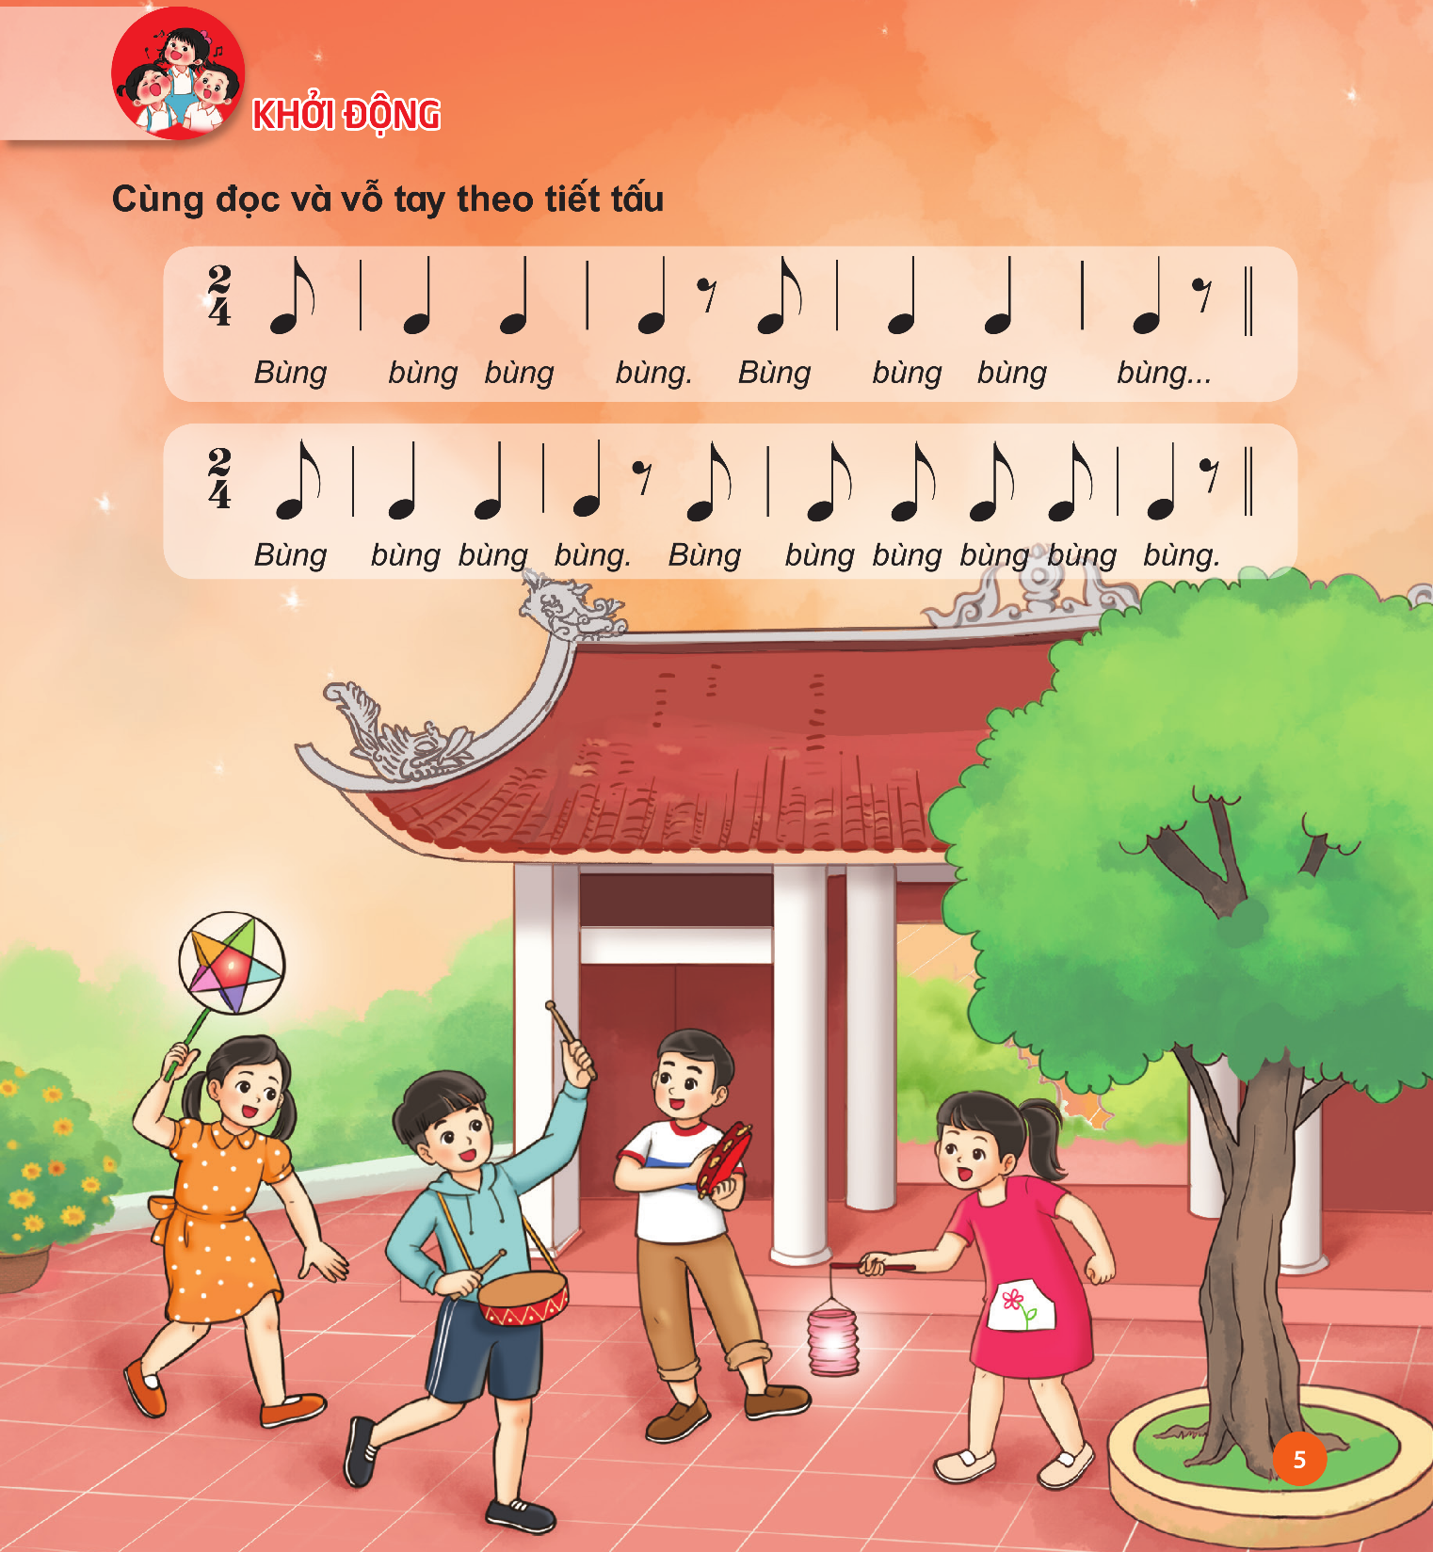

Slide 5

TIẾT 1
HỌC HÁT BÀI: MÚA LÂN
Nhạc và lời: Y Vân- Phùng Sửu

Slide 6
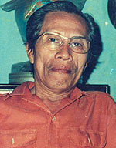

Hoạt động hình thành kiến thức mới
Giới thiệu tác giả, tác phẩm
Y Vân tên thật là Trần Tấn Hậu, sinh năm 1933 tại Hà Nội, các ca khúc của ông như 60 năm cuộc đời, thỏ và rùa...
Bài hát Múa Lân có sắc thái Vui tươi, rộn ràng nói về cảnh Múa Lân của rộn ràng vào ngày rằm tháng tám

Slide 7

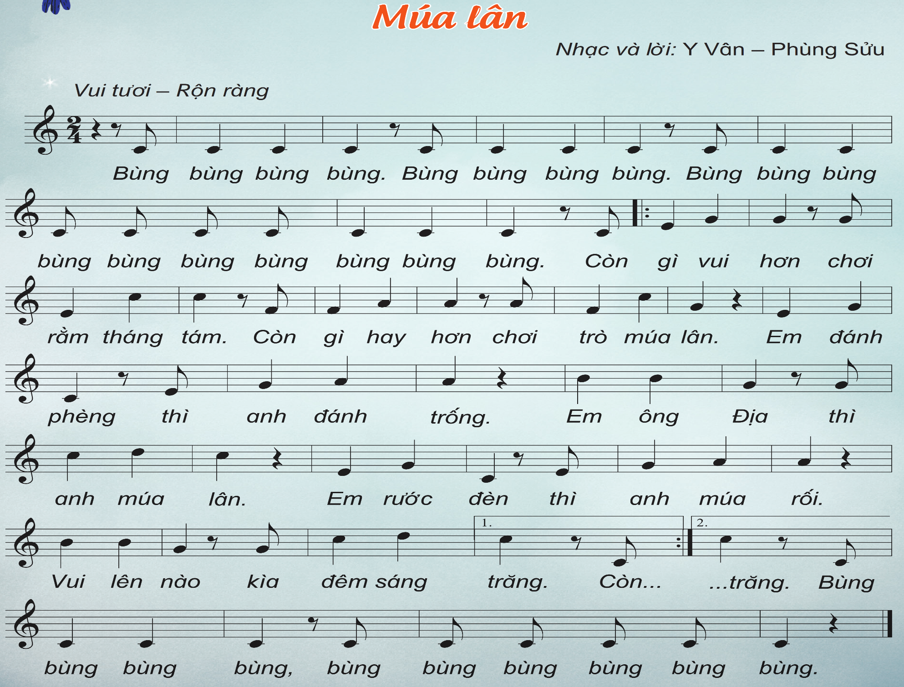
Hát mẫu

Slide 8
Đọc lời ca
Lời 1
Câu 1: Bùng bùng bùng bùng bùng bùng bùng bùng bùng bùng bùng bùng bùng bùng bùng bùng bùng bùng bùng bùng bùng
Câu 2: còn gì vui hơn chơi rằm tháng tám còn gì hay hơn chơi trò múa lân
Câu 3: em đánh phèn thì anh đánh trống
Câu 4: Em Ông Địa thì anh múa lân
Câu 5: Em rước đèn thì anh múa rối
Câu 6:Vui lên nào kể đêm sáng trăng

Slide 9
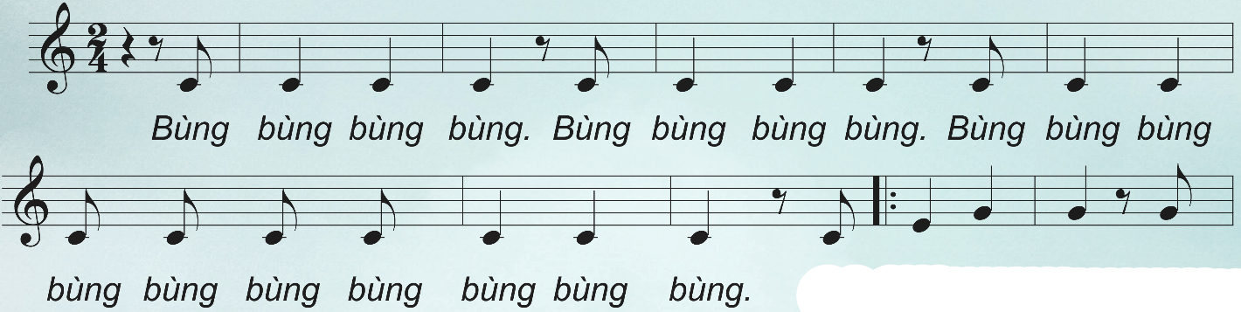
Dạy từng câu
Câu 1

Slide 10
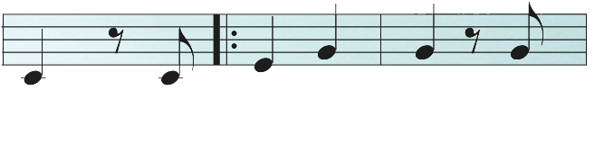
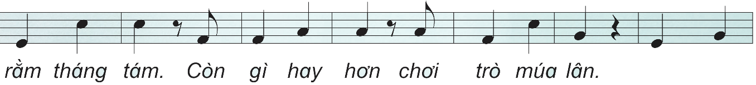
Câu 2
Còn gì vui hơn chơi

Slide 11
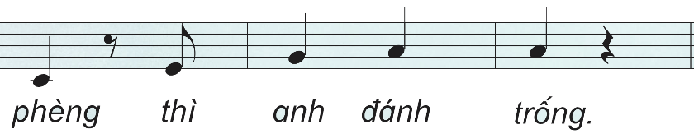
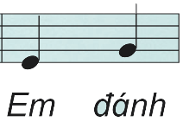
Câu 3

Slide 12
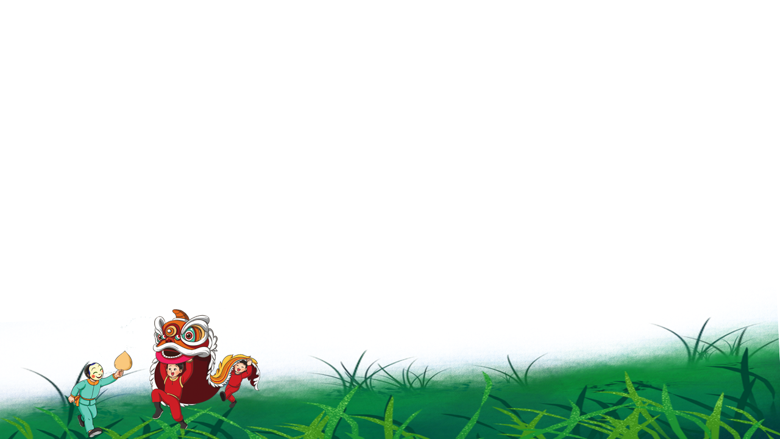
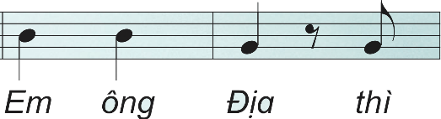
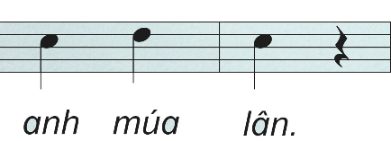
Câu 4

Slide 13
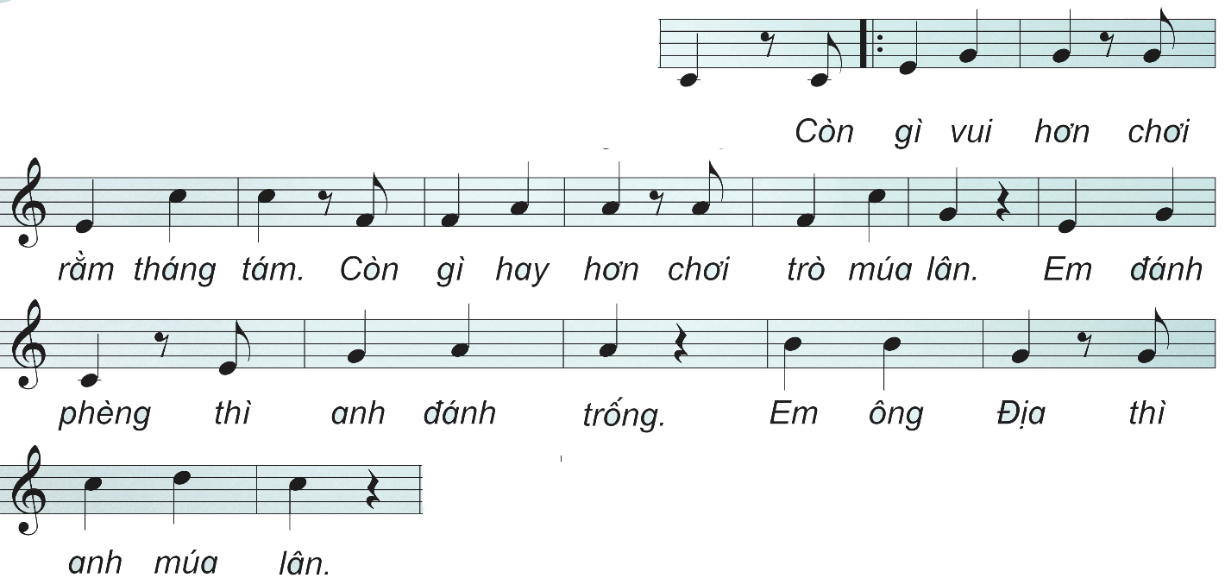
Câu 2+3+4

Slide 14
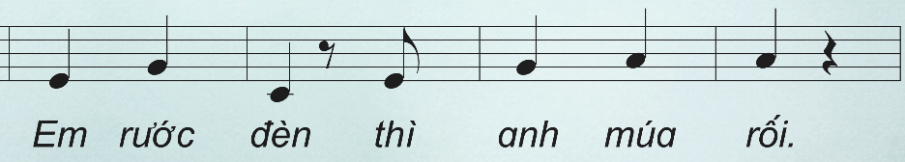
Câu 5 (giống c3)

Slide 15
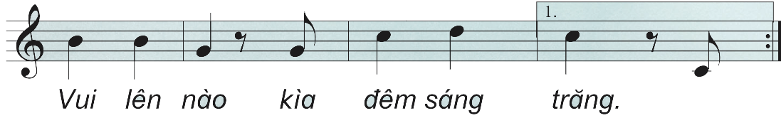
Câu 6

Slide 16
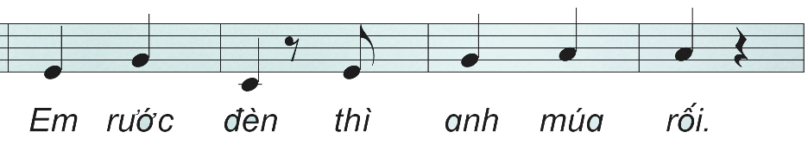
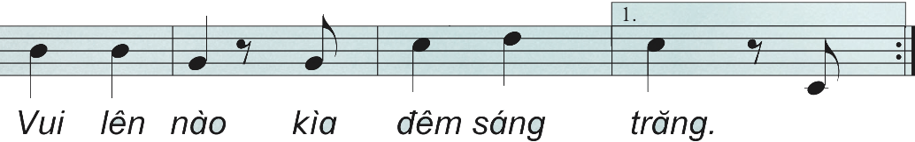
Câu 5+ 6

Slide 17
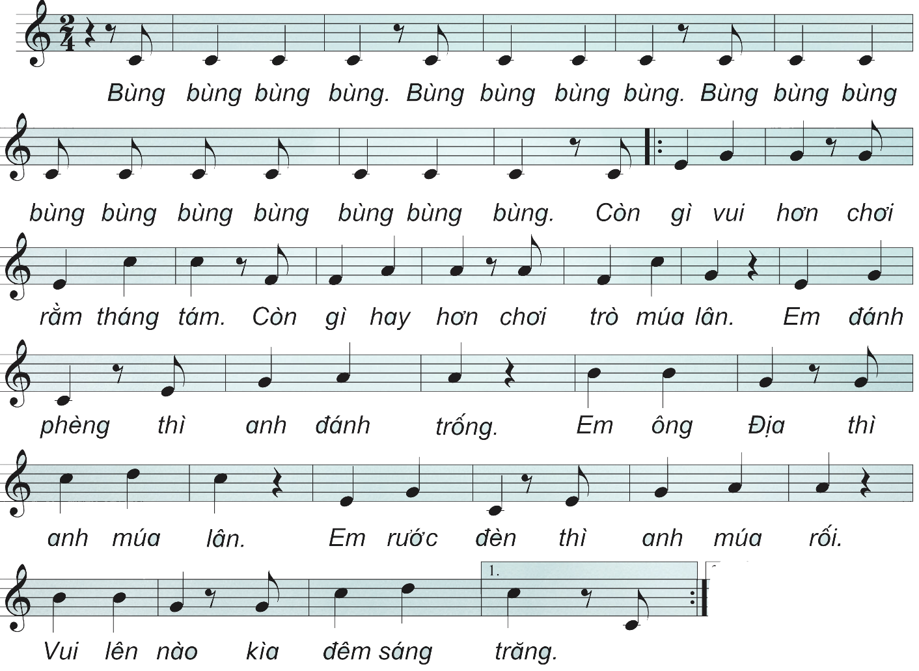
Lời 1

Slide 18
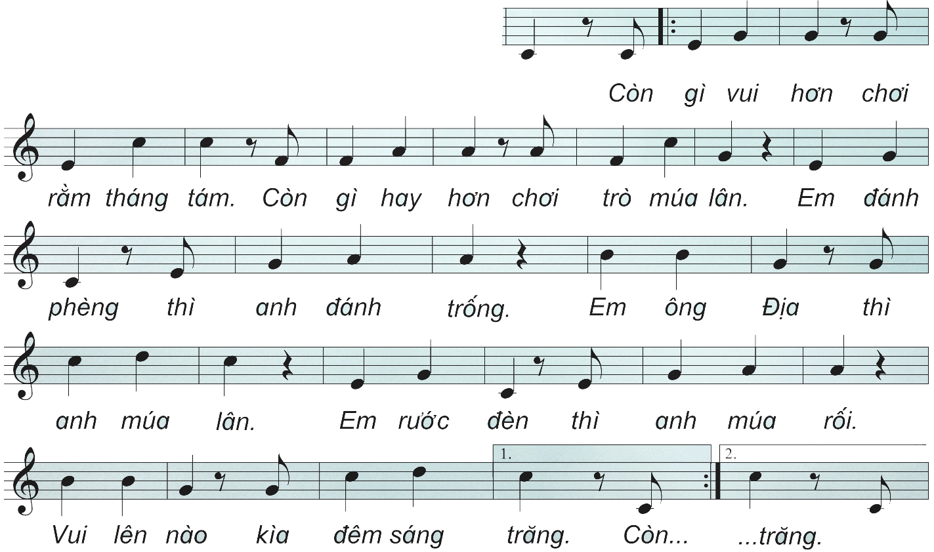
Lời 1+2+3+4+5 lời 2 (giống c2+3+4+5+6 lời 1)

Slide 19
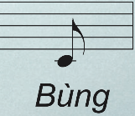
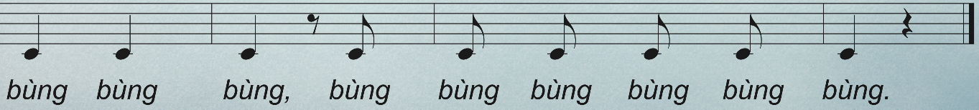
Câu 7 lời 2

Slide 20
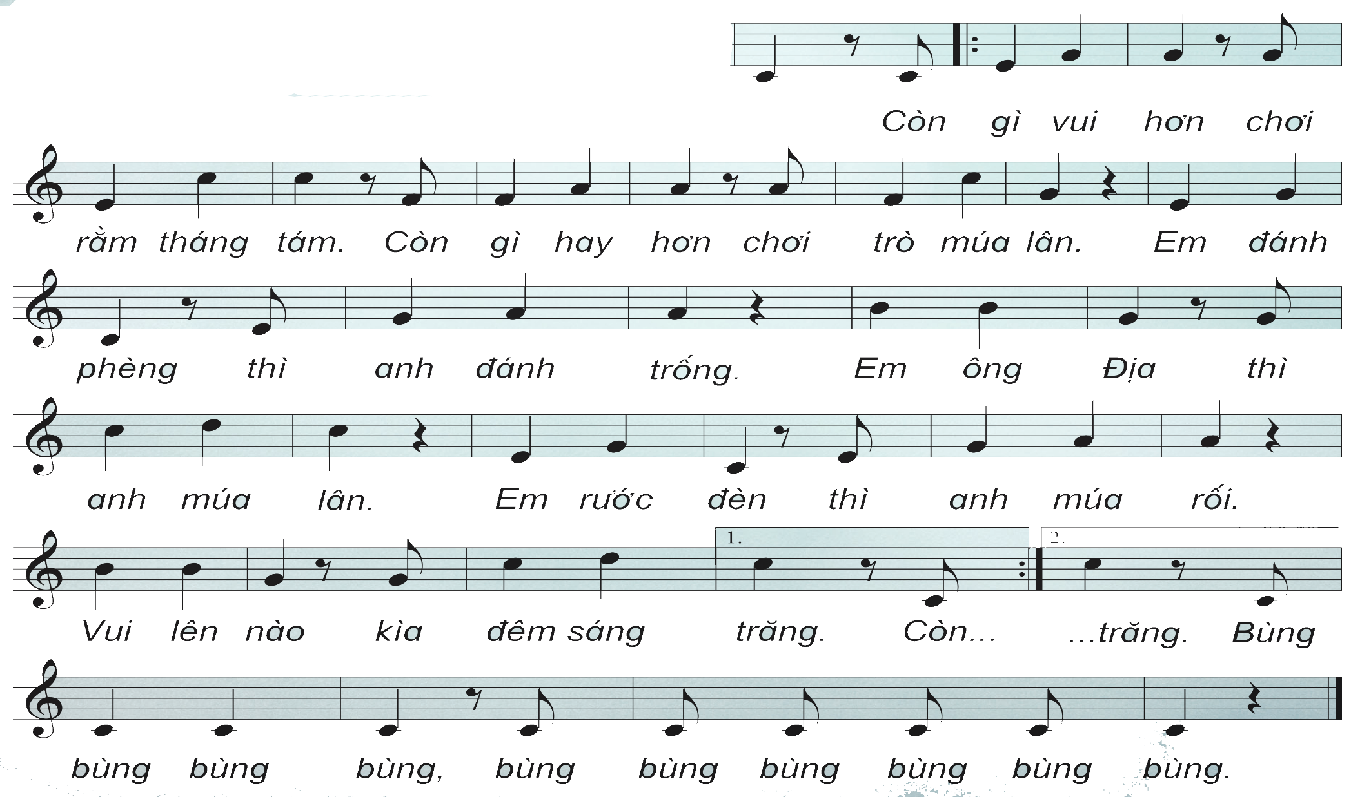
Lời 2

Slide 21

Hoạt động thực hành luyện tập
Cả bài các hình thức

Slide 22
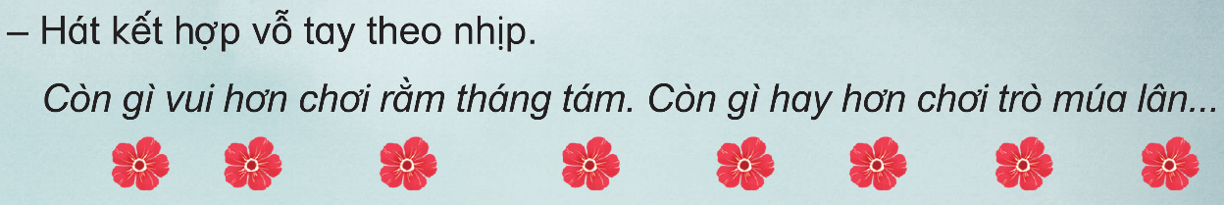
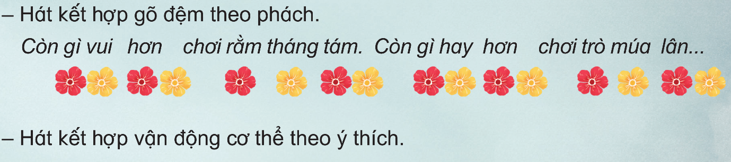

Slide 23

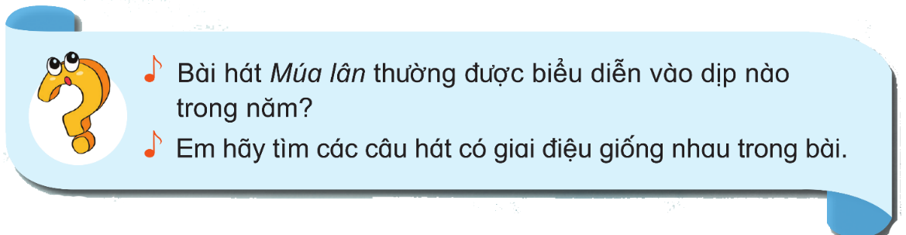

GIÁO DỤC, CỦNG CỐ DẶN DÒ

Slide 24



Chúa quý thầy cô mạnh khỏe
Các em học sinh chăm ngoan học giỏi

